Slide 1
МДОАУ Детский сад комбинированного вида №78 «Пчелка»
Интерактивная музыкально-дидактическая игра
«Найди музыкальный инструмент»
Для детей старшего дошкольного возраста
Автор: музыкальный руководитель
Татаринова Татьяна Александровна
2021 г

Slide 2
Цель игры: закрепить знания детей о классификации музыкальных инструментов
Ход игры: На экране изображены новогодние шары с музыкальными инструментами, дети внимательно рассматривая рисунок, или прослушивая музыку должны определить к какой группе инструментов относится каждый из них и выделить лишний в каждой группе.

Slide 3
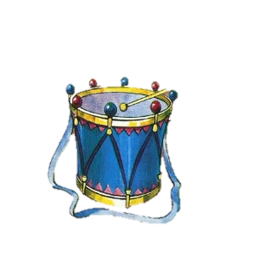
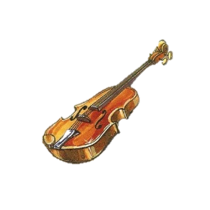
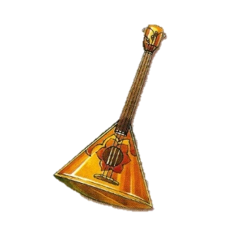
Найди лишний инструмент

Slide 4
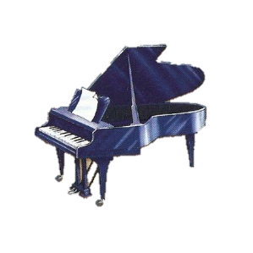
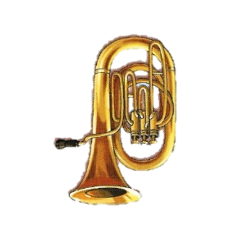
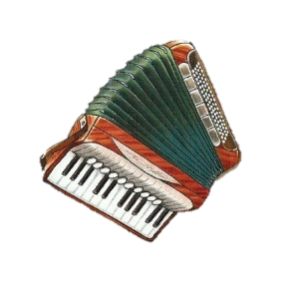
Найди лишний инструмент

Slide 5
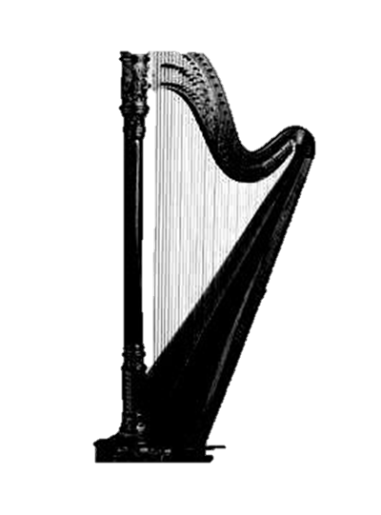
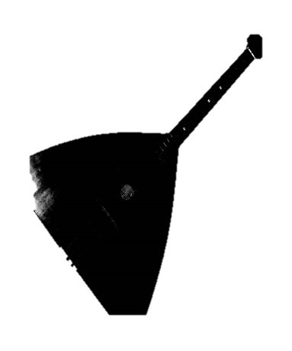
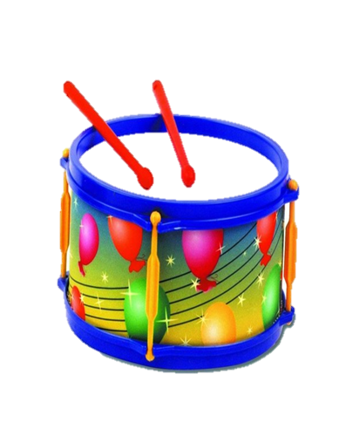
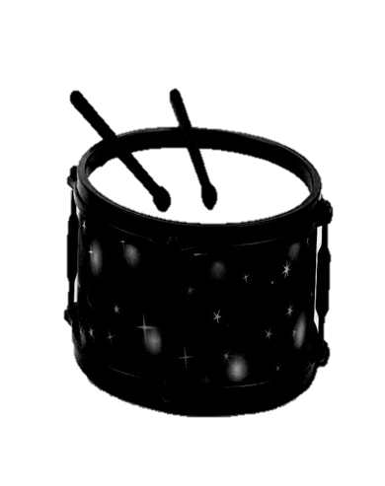
Найди подходящую тень

Slide 6
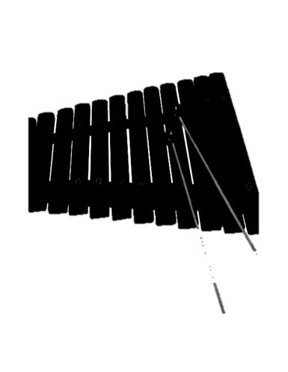
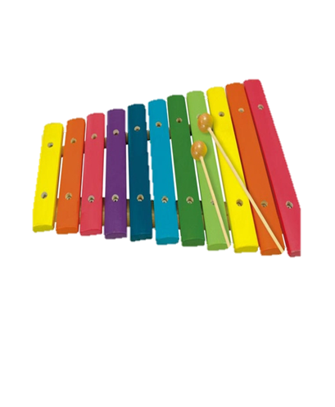

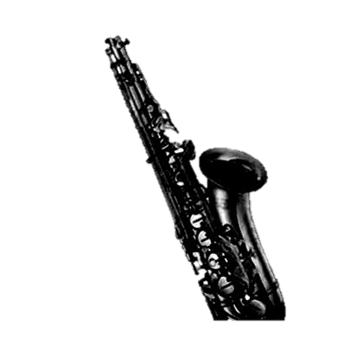
Найди подходящую тень

Slide 7
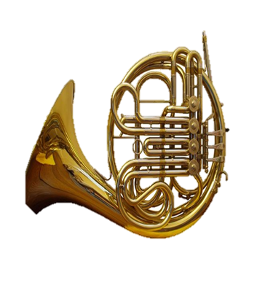
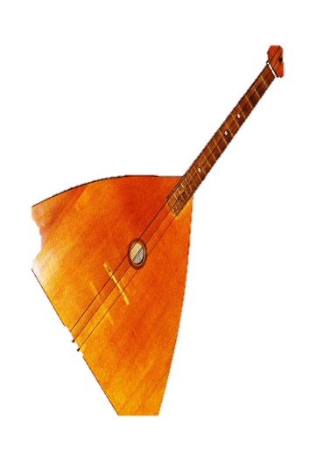

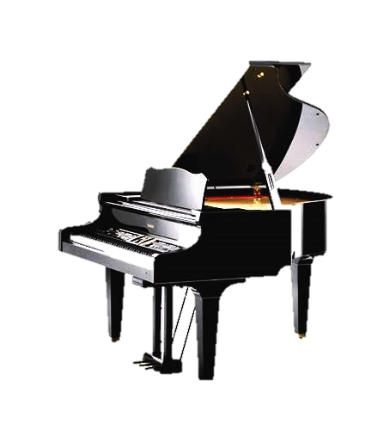
Угадай, какой инструмент звучит

Slide 8
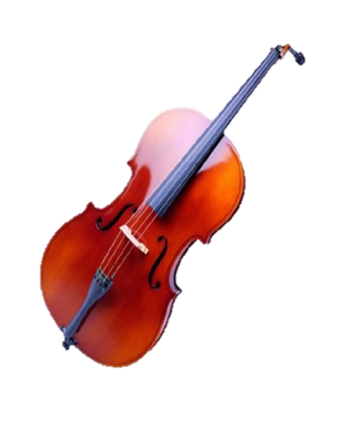
Угадай, какой инструмент звучит
ЗАВЕРШИТЬ

Slide 9
Молодец!!!!

